Slide 1
蒙特卡洛树搜索（MCTS）

Slide 2
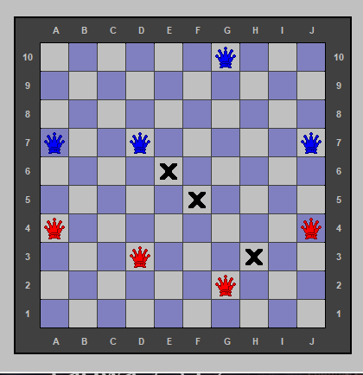
前言：
1、游戏状态 ？
2、下一步 ？
（d1,d3, f5）
在亚马逊棋中就是一个完整动作

Slide 3
一、使用MCTS的目的：
在下棋逻辑中：当给出一个【游戏状态】(用S表示)，MCTS就可以通过“模拟”的方式算出不同走法时我方赢的概率或奖励（用 z 表示）；我们再根据这个 z 的大小来选择我方要走的【下一步】（用 a 表示）。

Slide 4
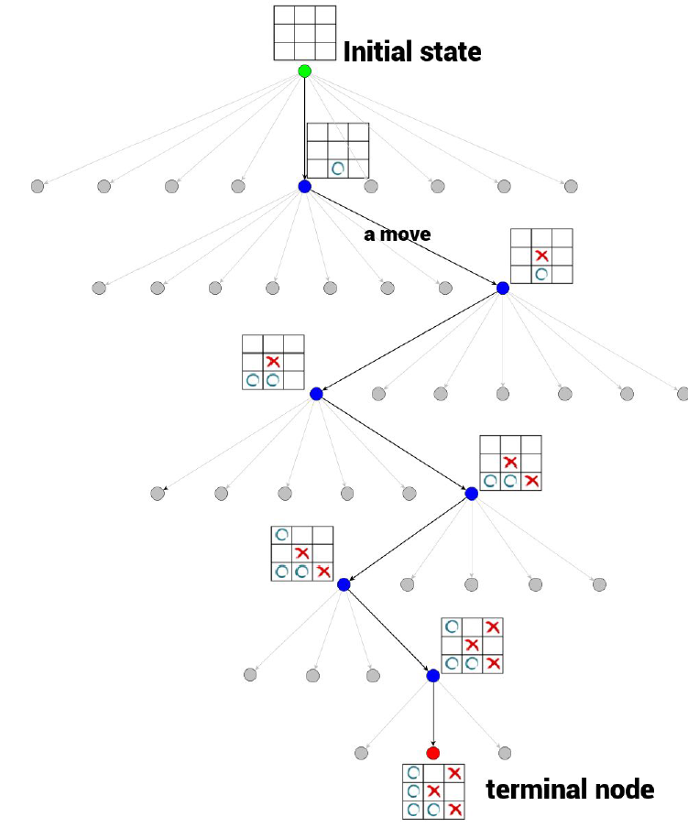
二、MCTS 算法特点：
2.1、博弈树：
是一种递归的数据结构
是一种自博弈过程
2.2、极大极小思想：
奖励呈现：大—小—大—小 ……
规律性变化。

Slide 5
三、MCTS 详细流程：
3.1、分类：
纯MCTS算法和变种MCTS算法（加入NN）
3.2、步骤：
分四步：
选择状态 → 评估探索(模拟) → 反向传播 → Play
(search()函数)

Slide 6
三、MCTS 详细流程：
3.3、模拟（评估与探索）：
每个节点（状态）有四个属性值：
1、N：每个节点被访问的次数
2、Q：每个节点获得奖励的均值
3、P：根据神经网络预测该节点下所有动作的先验概率
4、W：每个节点获得总奖励值(每次v的和)：Q = W / N
注意：模拟时：纯MCTS每次都完成一次从头到底的模拟，而变种MCTS
再遇到新节点时根据神经网络直接返回 P 与 v

Slide 7
三、MCTS 详细流程：
3.3、模拟（评估与探索）：
如何均衡利用还是探索？
使用置信上限函数（UCT）
利用 探索

Slide 8
三、MCTS 详细流程：
3.4、反向传播：
使用递归思想将输赢值 z 依次返回给每个经过的节点

Slide 9
四、MCTS 伪代码：

Slide 10
五、MCTS 时间限制：
什么时候可以终止 MCTS？
看情况，「思考时间」有限，计算能力也有限。因此最安全的选择是只要资源允许，就可以一直运行 MCTS。

